Slide 1


Slide 2

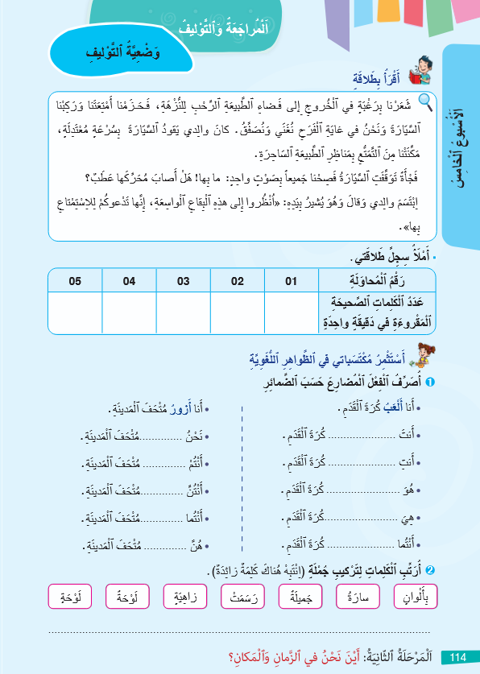
خذوا الصفحة 114. طالبتكم بإنجاز المطلوب على هذه الصفحة. سأرى من منكم قرأ النص.
اختــتام الحــصة
إمـــلاء
قراءة
ظواهر لغوية
افتتاح الحصة

Slide 3


نمر مباشرة لتحدي الطلاقة. سأسحب 5أسماء.
اختــتام الحــصة
إمـــلاء
قراءة
ظواهر لغوية
افتتاح الحصة
تَحَدّي ٱلطَّلاقَةِ

Slide 4
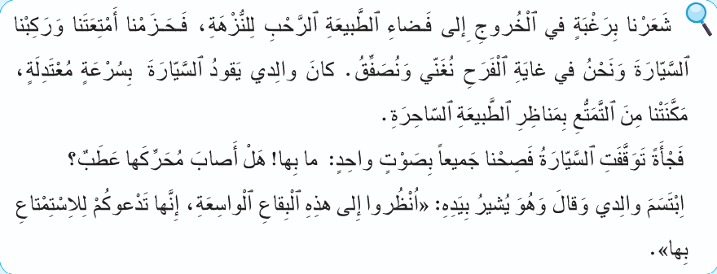
سأنادي على التلميذ الأول ...
اختــتام الحــصة
إمـــلاء
قراءة
ظواهر لغوية
افتتاح الحصة

Slide 5
أبطال الطلاقة هم ...........................................................................
اختــتام الحــصة
إمـــلاء
قراءة
ظواهر لغوية
افتتاح الحصة
تَحَدّي ٱلطَّلاقَةِ

Slide 6

من يقرأ السؤال؟ من يجيب ويوضح كيف توصل إلى الجواب؟
اختــتام الحــصة
إمـــلاء
قراءة
ظواهر لغوية
افتتاح الحصة
لِماذا أَوْقَفَ ٱلْأَبُ ٱلسَّيّارَةَ؟

Slide 7
من يقرأ الجواب؟
اختــتام الحــصة
إمـــلاء
قراءة
ظواهر لغوية
افتتاح الحصة
لِماذا أَوْقَفَ ٱلْأَبُ ٱلسَّيّارَةَ؟
أَوْقَفَ ٱلْأَبُ ٱلسَّيّارَةَ لِيَسْتَمْتِعَ أَفْرادُ ٱلْأُسْرَةِ بِمَناظِرِ ٱلطَّبيعَةِ وَٱلْبِقاعِ ٱلْواسِعَةِ.

Slide 8



ظواهر لغوية
ظواهر لغوية
استثمار الظواهر اللغوية

Slide 9
نمر إلى استثمار الظواهر اللغوية.
اختــتام الحــصة
قراءة
استـماع وتحدث
ظواهر لغوية
افتتاح الحصة

Slide 10
قبل التصحيح، من يجيب عن السؤالين أمامكم؟
اختــتام الحــصة
قراءة
استـماع وتحدث
ظواهر لغوية
افتتاح الحصة
1-مَتى أَسْتَعْمِلُ ٱلْفِعْلَ في ٱلْمُضارِعِ؟
2-ما هِيَ حُروفُ ٱلْمُضارَعَةِ؟

Slide 11
من يقرأ؟
اختــتام الحــصة
قراءة
استـماع وتحدث
ظواهر لغوية
افتتاح الحصة
1- أَسْتَعْمِلُ ٱلْفِعْلَ ٱلْمُضارِعَ لِلتَّعْبيرِ عَنْ حَدَثٍ يَحْصُلُ ٱلْآنَ أَوْ دائِماً.
2- يَبْدَأُ ٱلْفِعْلُ ٱلْمُضارِعُ بِأَحَدِ ٱلْحُروفِ:
اَلْهَمْزَةُ – اَلنّونُ- اَلْياءُ - اَلتّاءُ.
لِكَيْ أَتَذَكَّرَها أَجْمَعُها في كَلِمَةٍ واحِدَةٍ: أَنَيْتُ.

Slide 12
نحول شفهيا الجملة مع الضمائر في المضارع.
اختــتام الحــصة
إملاء
قراءة
ظواهر لغوية
افتتاح الحصة
يَفْخَرُ بِوَطَنِهِ.

Slide 13
والآن من يجيب عن السؤال الأول؟ - والثاني؟
اختــتام الحــصة
إملاء
قراءة
ظواهر لغوية
افتتاح الحصة
1- كَيفَ أُمَيِّزُ ٱلْجُمْلَةَ ٱلْفِعْلِيَّةَ؟
2- كَيْفَ أَبْني جُمْلَةً فِعْلِيَّةً؟

Slide 14

من يقرأ؟
اختــتام الحــصة
إملاء
قراءة
ظواهر لغوية
افتتاح الحصة
لِكَيْ أُمَيِّزُ ٱلْجُمْلَةَ ٱلْفِعْلِيَّةَ أَتَّبِعُ ٱلْخُطْواتِ ٱلتّالِيَةَ:
1. أَقْرَأُ ٱلْجُمْلَةَ ثُمَّ أُحَدِّدُ ٱلْكَلِمَةَ ٱلَّتي تَبْدَأُ بِها؛
2.أُحَدِّدُ نَوْعَ ٱلْكَلِمَةِ ٱلَّتي تَبْدَأُ بِها الْجُمْلَةُ: فِعْلٌ أَوْ ٱسْمٌ؛
3. إذا كانَ نَوْعُ ٱلْكَلِمَةِ فِعْلاً فَٱلْجُمْلَةُ جُمْلَةٌ فِعْلِيَّةٌ.

Slide 15
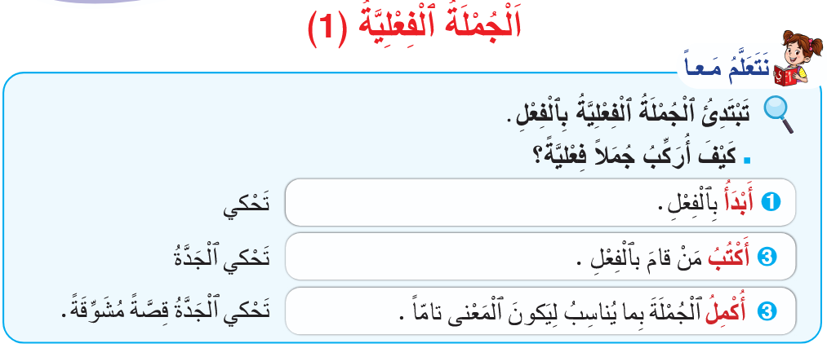
من يقرأ؟
اختــتام الحــصة
إملاء
قراءة
ظواهر لغوية
افتتاح الحصة

Slide 16

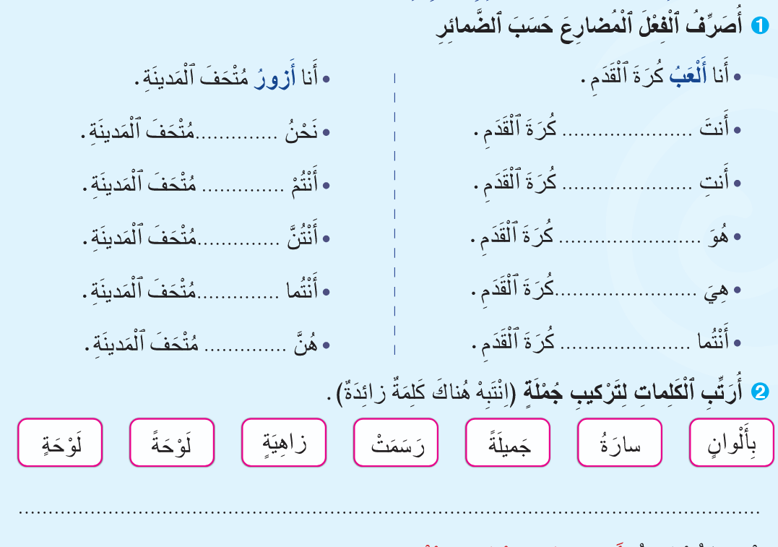
خذوا دقيقة لمراجعة إنجازاتكم. – من يقوم لكتابة الفعل بشكل صحيح في الجملة الأولى؟
اختــتام الحــصة
إملاء
قراءة
ظواهر لغوية
افتتاح الحصة

Slide 17
نعبر إلى التمرين الثاني. من يقرأ الجملة التي حصل عليها؟
اختــتام الحــصة
إملاء
قراءة
ظواهر لغوية
افتتاح الحصة

Slide 18
انتبهوا للتصحيح.
اختــتام الحــصة
إملاء
قراءة
ظواهر لغوية
افتتاح الحصة
نَزورُ
تَلْعَبُ
تَزورونَ
تَلْعَبينَ
تَزُرْنَ
يَلْعَبُ
تَزورانَ
تَلْعَبُ
يَزُرْنَ
تَلْعَبانِ

رَسَمَتْ سارَةُ لَوْحَةً جَميلَةً بِأَلْوانٍ زاهِيَةٍ.

Slide 19

قراءة
قراءة
النص القرائي: مذكرتي الجميلة

Slide 20
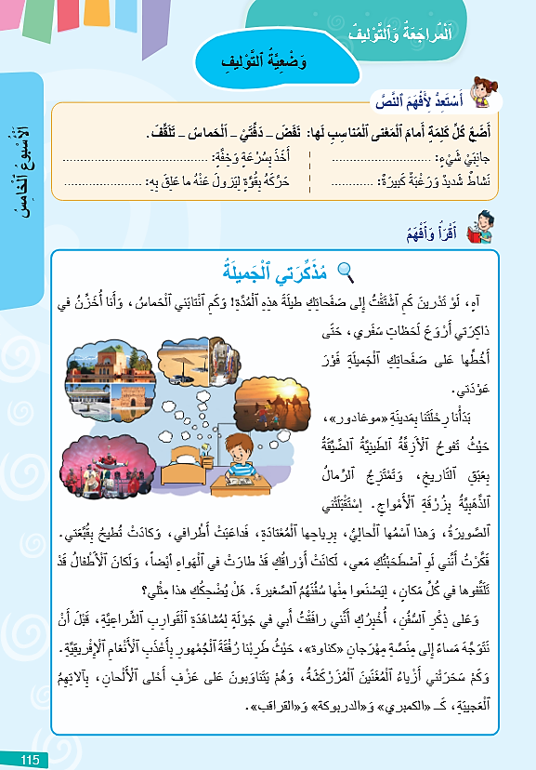
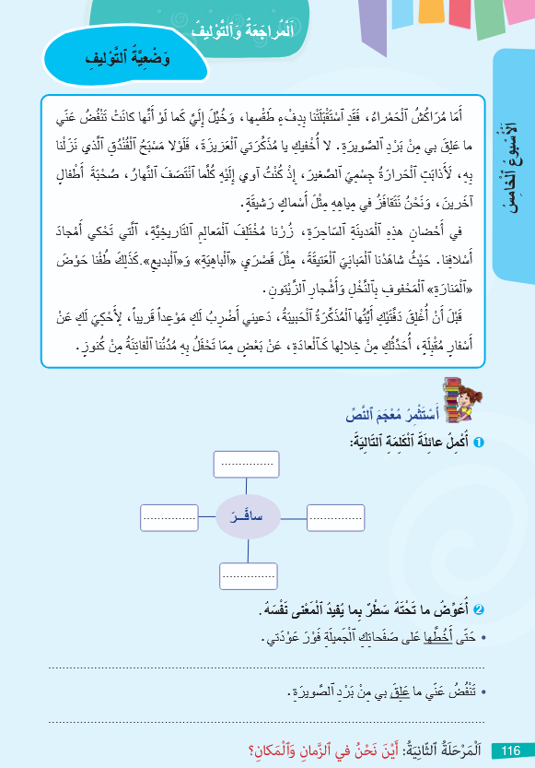
ستقرؤون اليوم نصا جديدا ثم تجيبون عن أسئلة. خذوا الصفحة 115-116.
اختــتام الحــصة
إملاء
قراءة
ظواهر لغوية
افتتاح الحصة

Slide 21
سأعين من يقرأ الفقرة الأولى. آخر يتابع ... ارفعوا أصابعكم عند كل كلمة لا تفهمون معناها.
اختــتام الحــصة
إملاء
قراءة
ظواهر لغوية
افتتاح الحصة

Slide 22
قبل أن نمر إلى أسئلة الفهم من يذكرنا بخطوات استخراج معلومات صريحة من نص؟
اختــتام الحــصة
إملاء
قراءة
ظواهر لغوية
افتتاح الحصة
إِسْتراتيجِيَّةُ ٱلْكَلِماتِ ٱلْمَفاتيحِ

Slide 23
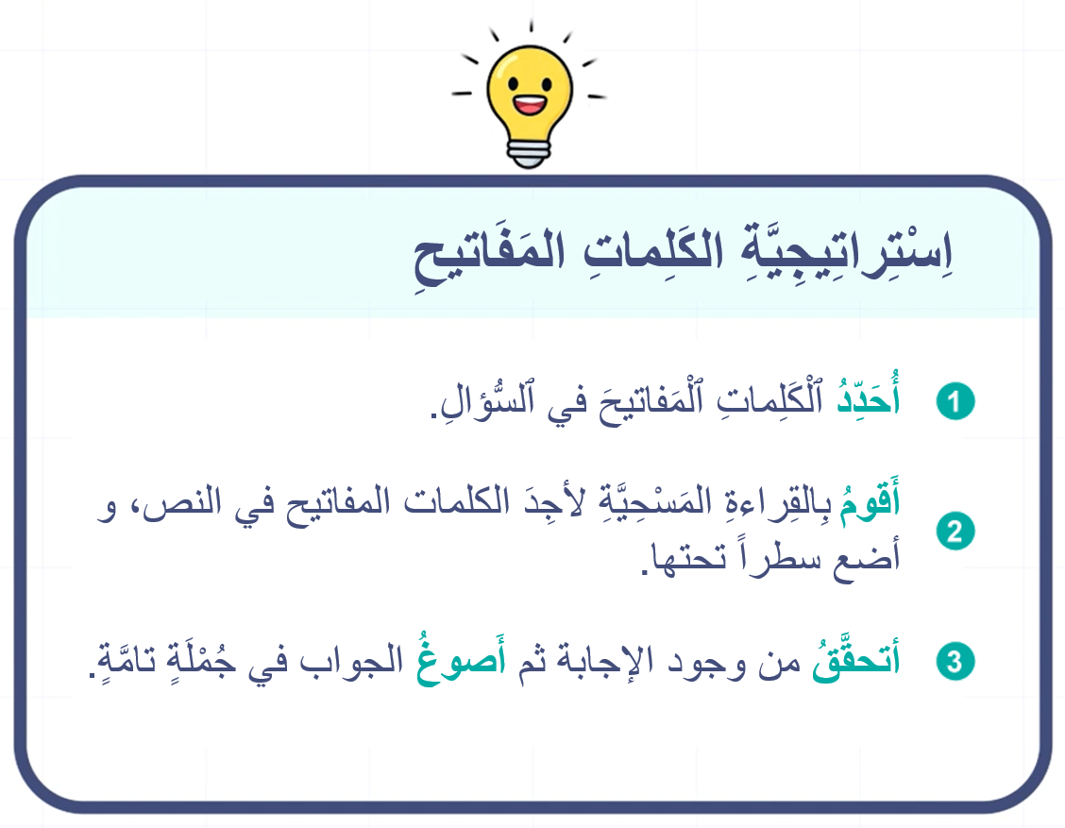
من يقرأ خطوات استخراج معلومات صريحة من النص؟
اختــتام الحــصة
إملاء
قراءة
ظواهر لغوية
افتتاح الحصة

Slide 24
قبل أن نمر إلى أسئلة الفهم، من يذكرنا بخطوات استنتاج معلومات ضمنية من نص؟
اختــتام الحــصة
إملاء
قراءة
ظواهر لغوية
افتتاح الحصة
اِسْتِنْتاجُ مَعْلوماتٍ ضِمْنِيَّةِ في ٱلنَّصِّ

Slide 25
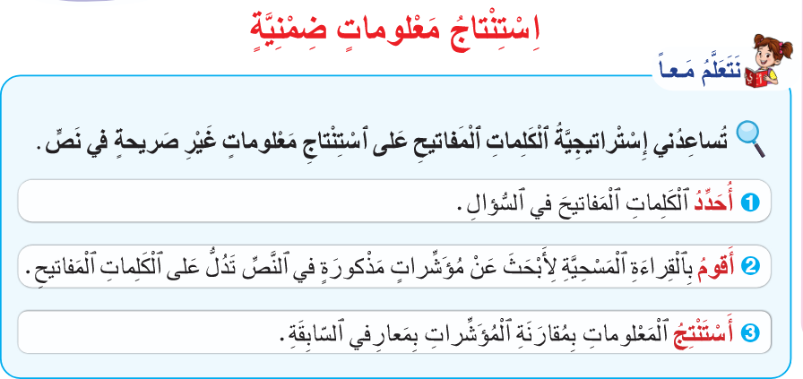
من يقرأ خطوات استنتاج معلومات ضمنية في النص؟
اختــتام الحــصة
إملاء
قراءة
ظواهر لغوية
افتتاح الحصة

Slide 26

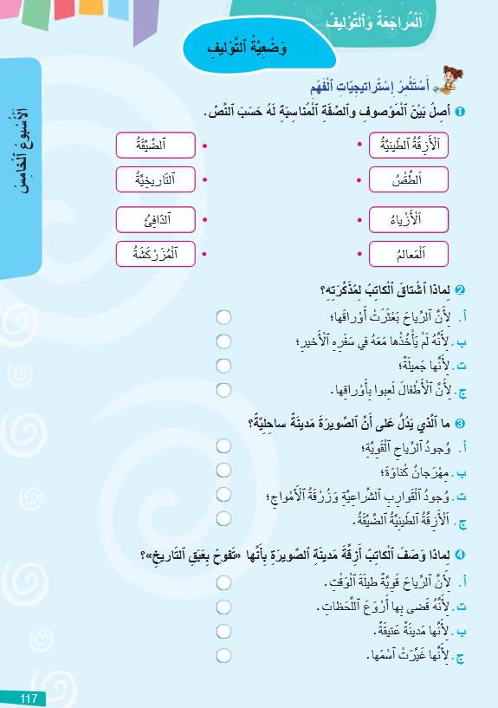
على الصفحة 117، ستجيبون عن الأسئلة 1 -2-3-4. سأتنقل إليكم. (6 دقائق)
اختــتام الحــصة
إملاء
قراءة
ظواهر لغوية
افتتاح الحصة

Slide 27
انتهى الوقت. نبدأ بتصحيح السؤال الأول. من يقرأ؟
اختــتام الحــصة
إملاء
قراءة
ظواهر لغوية
افتتاح الحصة

Slide 28
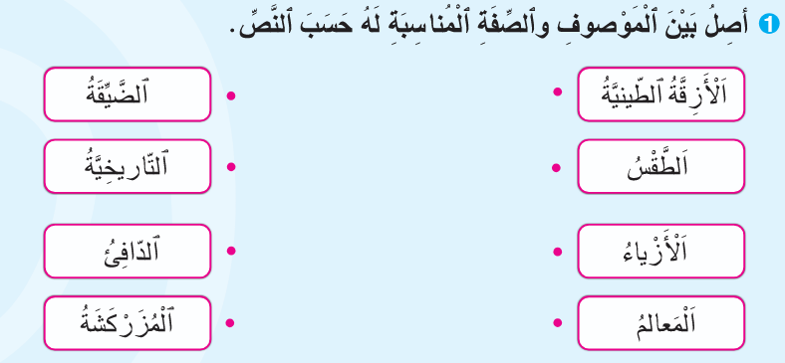
انتبهوا للتصحيح.
اختــتام الحــصة
إملاء
قراءة
ظواهر لغوية
افتتاح الحصة

Slide 29
نصحح سؤالا بسؤال. من يقرأ السؤال الثاني؟ ما الذي يثبت ذلك في النص؟ متفقون؟
اختــتام الحــصة
إملاء
قراءة
ظواهر لغوية
افتتاح الحصة

Slide 30
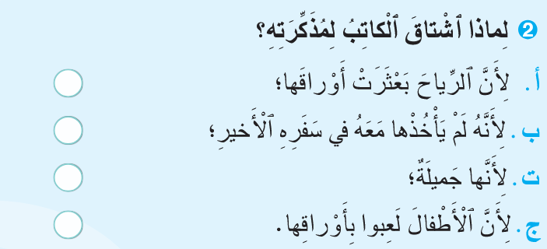
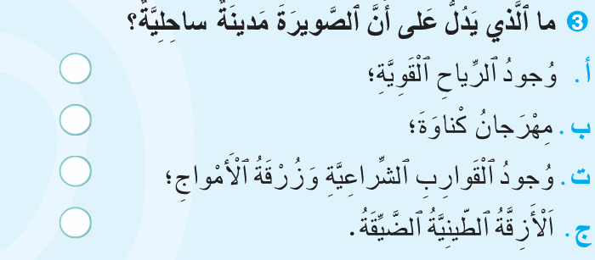
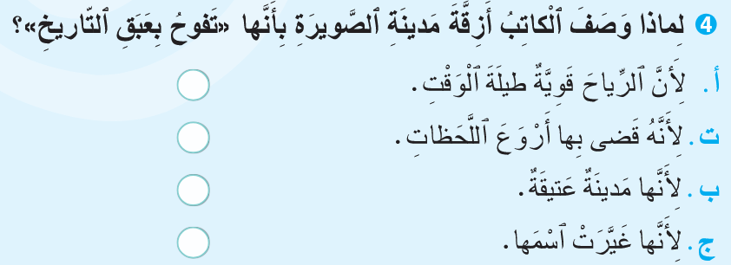
انتبهوا للتصحيح.
اختــتام الحــصة
إملاء
قراءة
ظواهر لغوية
افتتاح الحصة




Slide 31
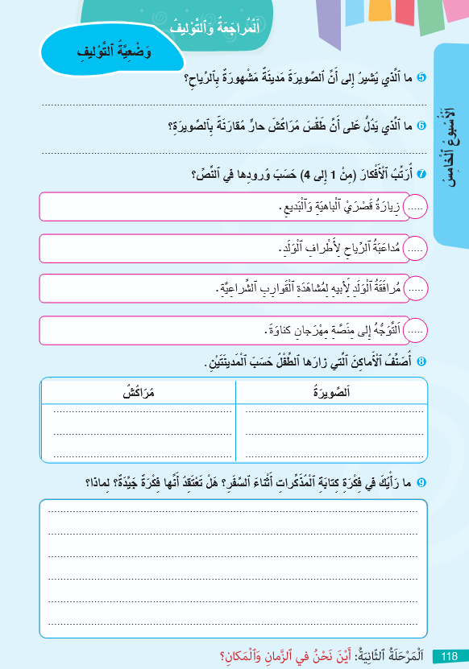
الآن من يقرأ السؤالين 5 و6؟ أنجزوا. سأتنقل بين الصفوف. (3 دقائق)
اختــتام الحــصة
إملاء
قراءة
ظواهر لغوية
افتتاح الحصة

Slide 32
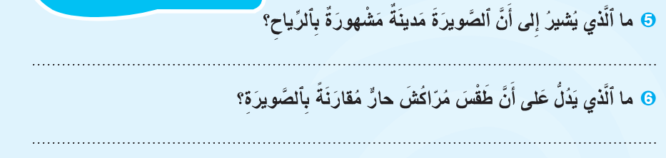
نصحح سؤالا بسؤال. من يقرأ إجابته عن السؤال الأول؟ من يجيب؟ هل أنتم متفقون؟ يوضح المتعلمون خطوات الإجابة عن كل سؤال.
اختــتام الحــصة
إملاء
قراءة
ظواهر لغوية
افتتاح الحصة

Slide 33
انتبهوا للتصحيح.
اختــتام الحــصة
إملاء
قراءة
ظواهر لغوية
افتتاح الحصة
ما يُشيرُ إِلى أَنَّ ٱلصَّويرَةَ مَدينَةٌ مَشْهورَةٌ بِٱلرِّياحِ هُوَ ٱلْعِبارَةُ "رِياحِها ٱلْمُعْتادَةِ".
ما يَدَلُّ عَلى أَنَّ طَقْسَ مُرّاكُشَ حارٌّ هُوَ ٱلْعِبارَةُ "اِسْتَقْبَلَتْنا بِدِفْءِ طَقْسِها، كما لَوْ أَنَّها تَنْفُضُ عَنّي ما عَلِقَ بي مِنْ بَرْدِ الصَّويرَةِ".

Slide 34
الآن رتبوا أحداث النص ضمن التمرين 7.
اختــتام الحــصة
إملاء
قراءة
ظواهر لغوية
افتتاح الحصة

Slide 35
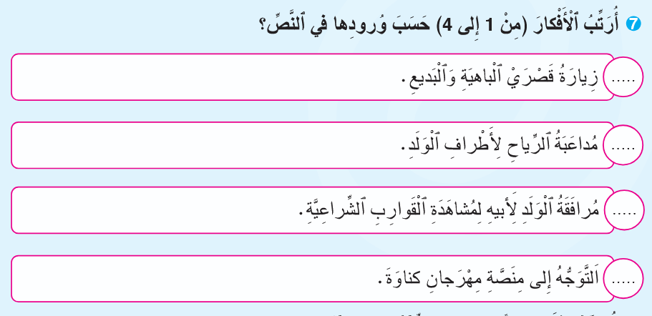
نصحح من يقرأ الحدث الأول؟ هل تتفقون معه؟
اختــتام الحــصة
إملاء
قراءة
ظواهر لغوية
افتتاح الحصة
4
1
2
3

Slide 36

إملاء
قراءة
التاء المربوطة والمبسوطة

Slide 37
من يذكر بقاعدة كتابة التاء في آخر الكلمة؟
اختــتام الحــصة
إملاء
قراءة
ظواهر لغوية
افتتاح الحصة
اَلتّاءُ آخِرَ ٱلْكَلِمَةِ

Slide 38
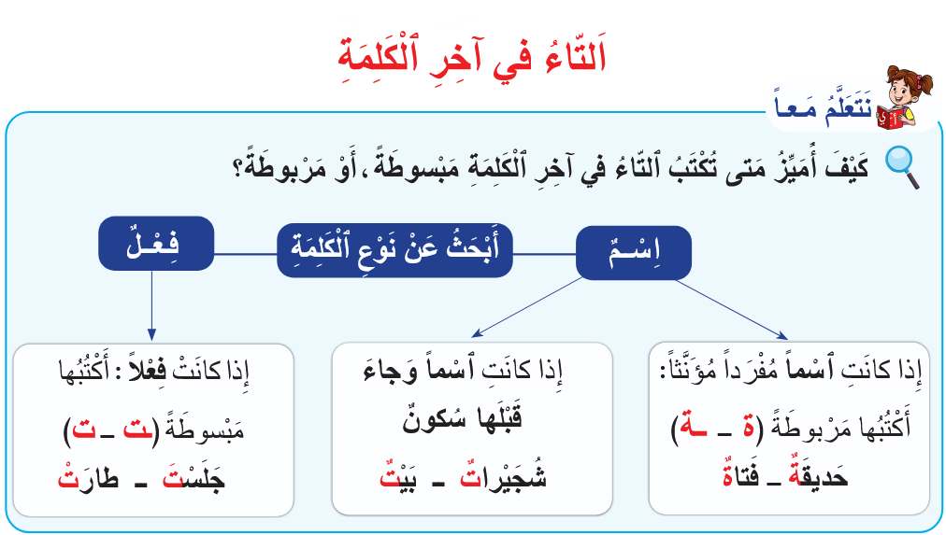
من يقرأ؟
اختــتام الحــصة
إملاء
قراءة
ظواهر لغوية
افتتاح الحصة

Slide 39
من يمر إلى السبورة لكتابة التاء بشكل مناسب في كلمات الجملة التالية؟ وضح لِماذا.
اختــتام الحــصة
إملاء
قراءة
ظواهر لغوية
افتتاح الحصة
قُمْـ..... بِجَوْلَـ..... بَيْنَ ٱلْبِنايا.... ٱلْقَديمَـ.....

Slide 40
على دفاتر القسم. أنجزوا التمرين التالي.
اختــتام الحــصة
إملاء
قراءة
ظواهر لغوية
افتتاح الحصة
أَكْتُبُ ٱلتّاءَ بِٱلشَّكْلِ ٱلْمُناسِبِ مَكانَ النُّقَطِ (ة - ـــة – ت):
- سَأَلَــ.... ٱلزّائِرَ.... عَنْ صَوْمَعَـ..... حَسانَ ٱلْمَوْجودَ.... بِٱلرِّباطِ.
- قَرَأَ.... خَديجَـ.... كَلِما.... عَديدَ....

Slide 41
نصحح. من يمر لكتابة التاء بشكل مناسب على السبورة.
اختــتام الحــصة
إملاء
قراءة
ظواهر لغوية
افتتاح الحصة
أَكْتُبُ ٱلتّاءَ بِٱلشَّكْلِ ٱلْمُناسِبِ مَكانَ النُّقَطِ (ة - ـــة – ت):
- سَأَلَــ.... ٱلزّائِرَ.... عَنْ صَوْمَعَـ..... حَسانَ ٱلْمَوْجودَ.... بِٱلرِّباطِ.
- قَرَأَ.... خَديجَـ.... كَلِما.... عَديدَ....

Slide 42
تأكدوا من إجاباتكم.
اختــتام الحــصة
إملاء
قراءة
ظواهر لغوية
افتتاح الحصة
أَكْتُبُ ٱلتّاءَ بِٱلشَّكْلِ ٱلْمُناسِبِ مَكانَ النُّقَطِ (ة - ـــة – ت):
- سَأَلَــتِ ٱلزّائِرَةُ عَنْ صَوْمَعَـةِ حَسانَ ٱلْمَوْجودَةِ بِٱلرِّباطِ.
- قَرَأَتْ خَديجَـةُ كَلِماتٍ عَديدَةً.

Slide 43
اختتام الحصة
اختتام الحصة
ماذا تعلمت اليوم؟
الواجب المنزلي

Slide 44

ماذا تعلمتم اليوم؟
اختــتام الحــصة
إملاء
قراءة
ظواهر لغوية
افتتاح الحصة
بِسُرْعَةٍ، مَنْ يُقَدِّمْ كَلِماتٍ مِنْ عائِلَةِ: سافَرَ؟

Slide 45

على دفاتر المنزل، سجلوا الواجب المنزلي
اختــتام الحــصة
إملاء
قراءة
ظواهر لغوية
افتتاح الحصة
أُراجِعُ دُروسي وَأَسْتَعِدُّ لِفُروضِ ٱلْمُراقَبَةِ ٱلْمُسْتَمِرَّةِ
إِمْلاءٌ: التاء المربوطة والتاء المبسوطة (صفحات: 71 وَ107)
ظواهر لغوية: الجملة الفعلية ص 94 - الفعل المضارع 70 وَ82 .
المعجم: مفردات المرحلة الثانية ص 64 وَ 88
– المرادف ص 74 – عائلة الكلمة ص 100.
إنتاج كتابي: الوصف ص 72 وَ 96
قراءة: إستراتيجية الفهم الصريح ص 12 –إستراتيجية الفهم الضمني ص 68.

Slide 46

أبطال الحصة هم ...........................................................................
اختــتام الحــصة
إملاء
قراءة
ظواهر لغوية
افتتاح الحصة

Slide 47


إلى اللقاء في الحصة المقبلة
اختــتام الحــصة
إملاء
قراءة
ظواهر لغوية
افتتاح الحصة

